Slide 1
Laboratório Nacional Multiusuário para Experimentações em TICs e IA
GUSTAVO Neves DIAS
RNP / Gerente de Serviços para Experimentação

Slide 2


A importância de EXPERIMENTAR antes...
Test Bed: termo de origem inglesa que, se traduzida ao “pé da letra”, seria algo como “teste de cama” ou “cama de teste”...
Estas imagens foram desenvolvidas com recursos de IA disponíveis na ferramenta ChatGPT modelo GPT-4o.

Slide 3
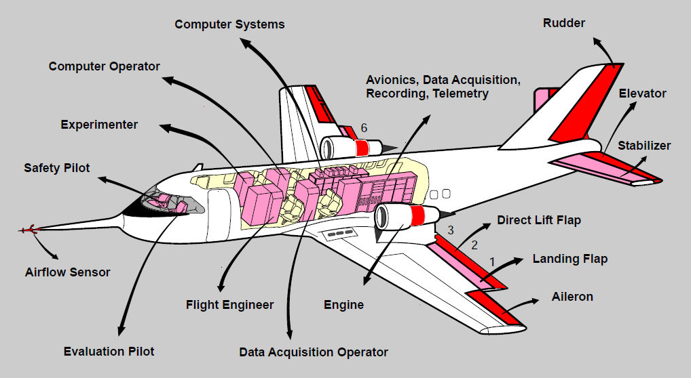
Longe de ser um termo exclusivo da Indústria Moveleira...
Indústria Aeroespacial: teste de peças e sistemas de aviões...
Fonte: https://www.dlr.de/de/ft/downloads/dokumente/attas.pdf/@@download/file/attas.pdf

Slide 4
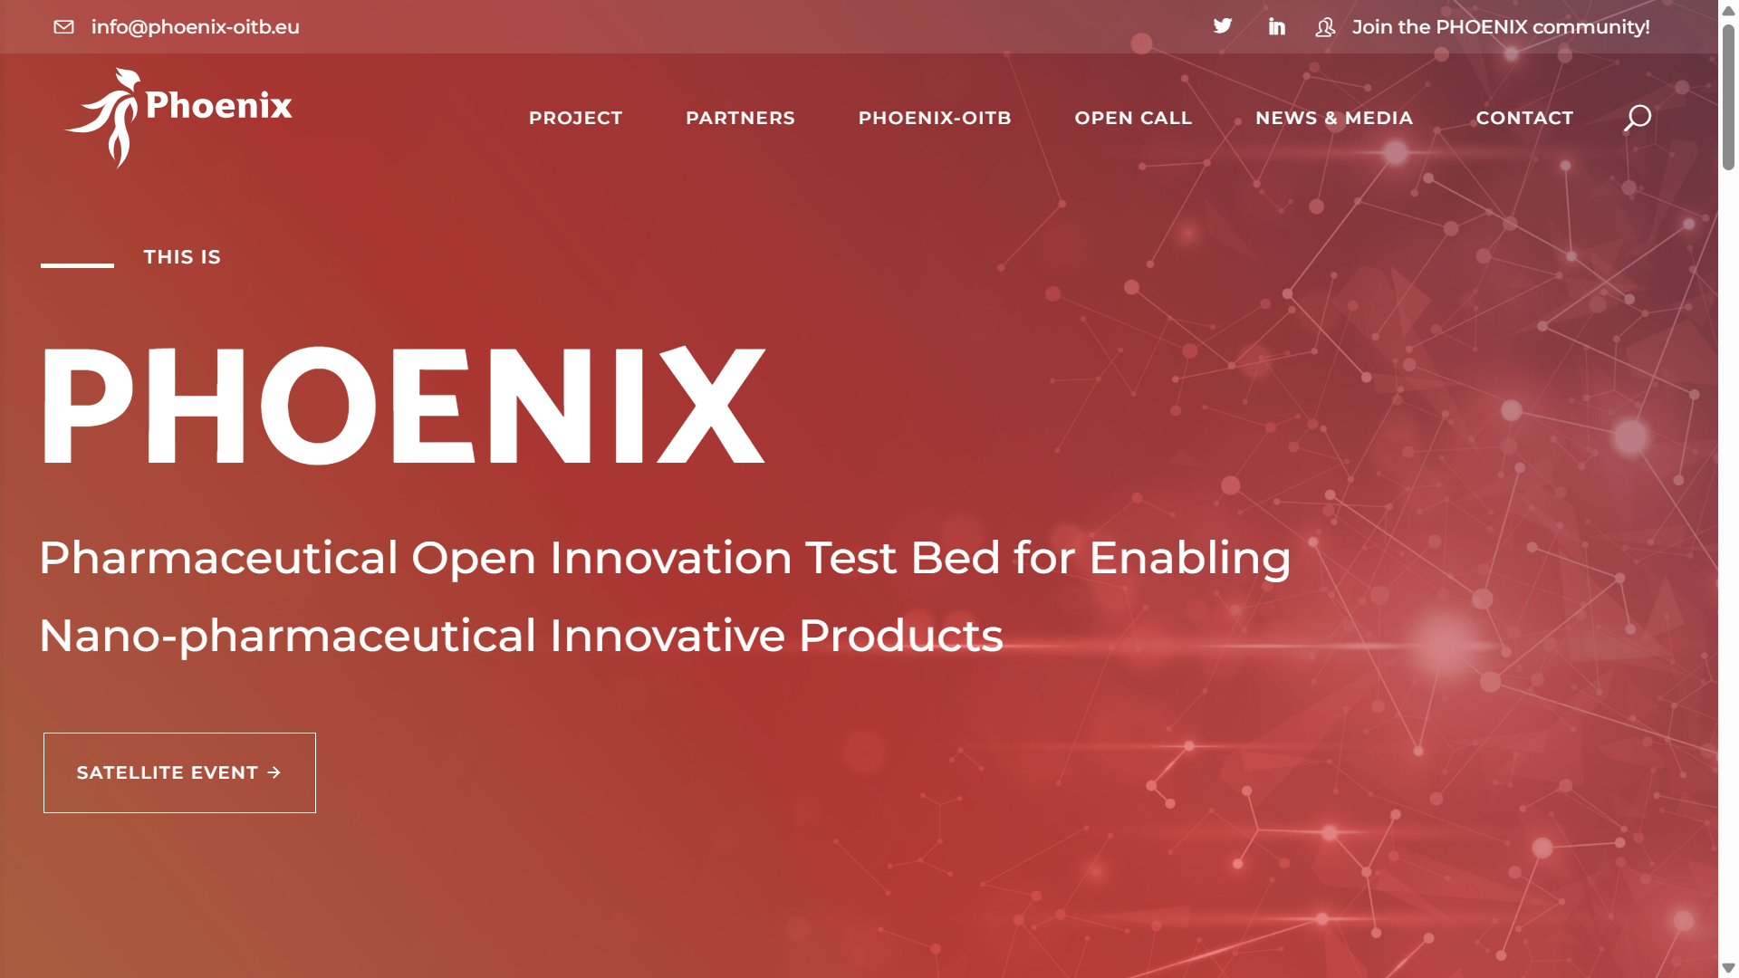
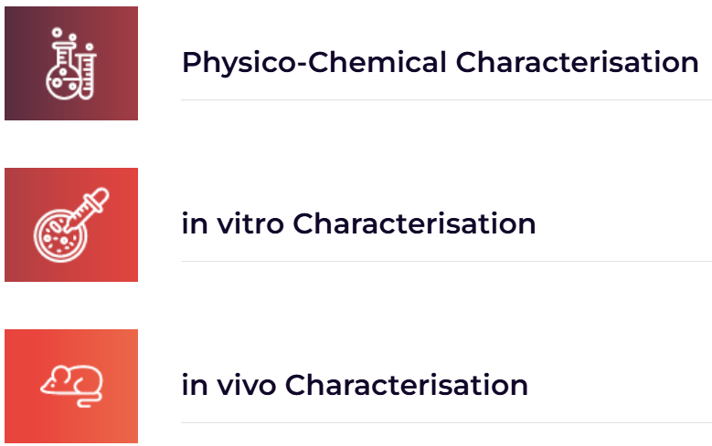
Longe de ser um termo exclusivo da Indústria Moveleira...
Indústria Farmacêutica: testes de medicamentos...
Fonte: https://www.phoenix-oitb.eu/

Slide 5
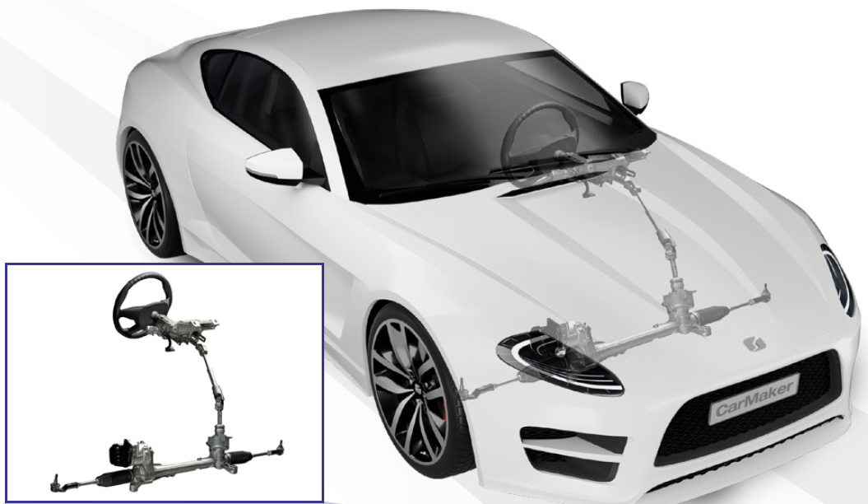
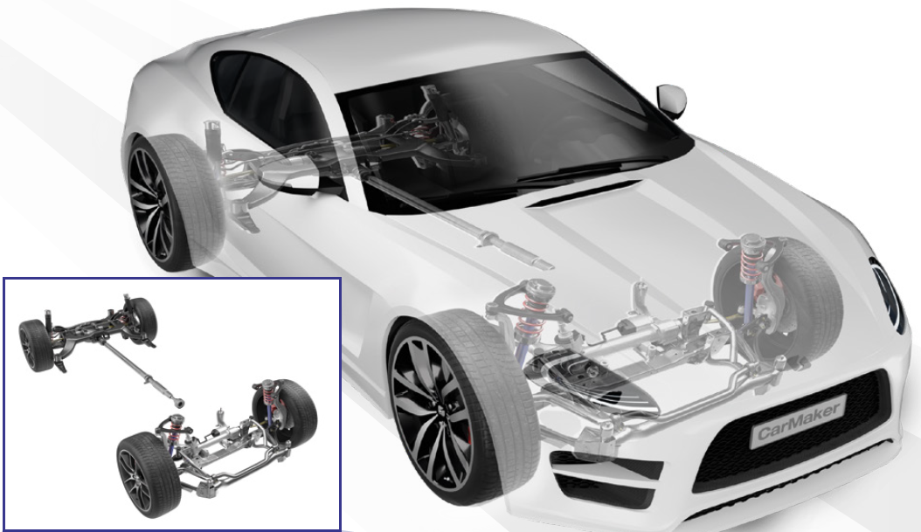
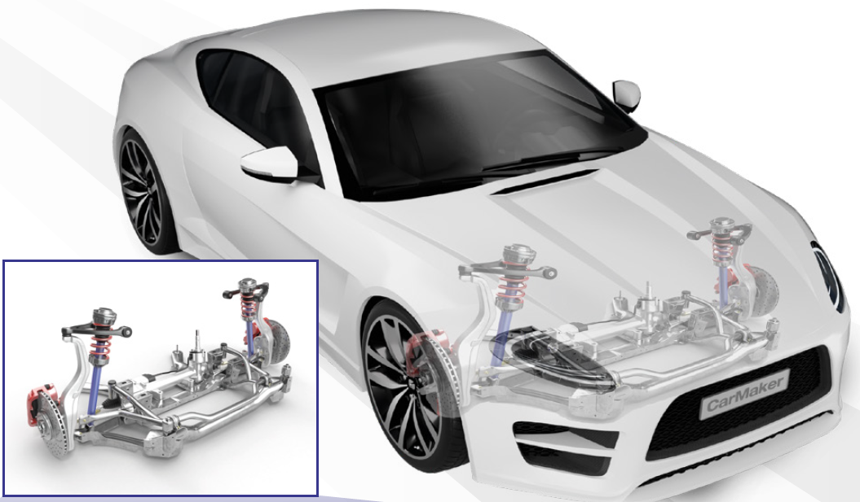
Longe de ser um termo exclusivo da Indústria Moveleira...
Indústria Automobilística: testes de direção, suspensão, eixos...
Fonte: https://www.ipg-automotive.com/en/know-how/media-library/

Slide 6
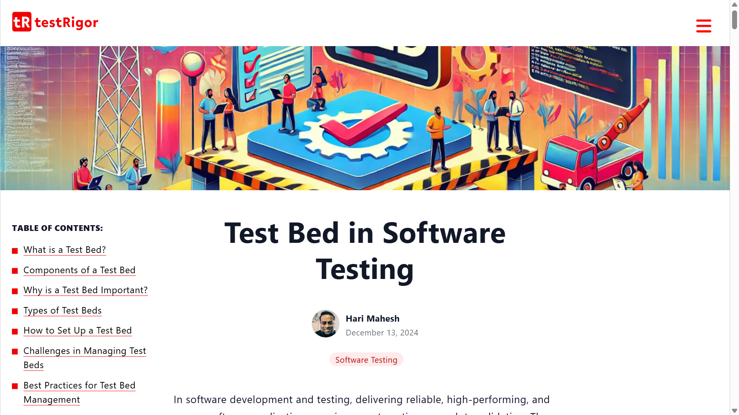
Longe de ser um termo exclusivo da Indústria Moveleira...
E não seria diferente para as Tecnologias de Informação e Comunicação (TICs)!
Fonte: https://testrigor.com/blog/test-bed-in-software-testing/

Slide 7
Para EXPERIMENTOS e TESTES com as TICs...
Métodos de Experimentação!
Fonte: adaptado da apresentação “The Role and Relevance of Experimentation in Computer Science”, WFIBRE 2021.
Benchmarking
Experimento Real
Ambiente Real
Modelo da Aplicação
Aplicação Real
Simulação
Emulação
Modelo do Ambiente

Slide 8
Contextualizando Testbeds...
Na RNP, os Testbeds genericamente falando são...
Infraestruturas de hardware e software conectadas em rede de forma distribuída, construída com o objetivo de permitir a realização de experimentos reais por parte de seus usuários.

Slide 9


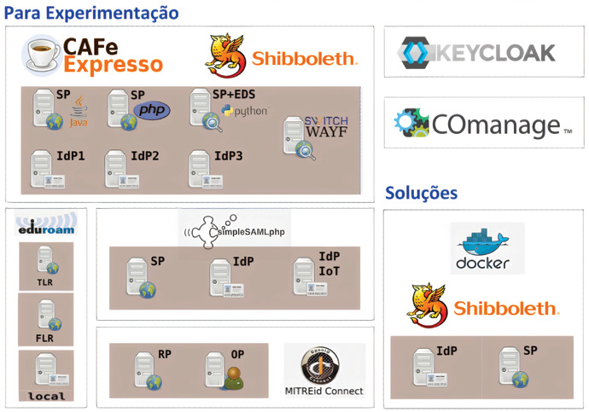
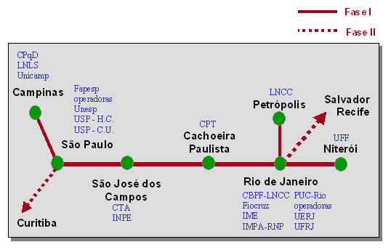


A longa jornada da RNP com DESENVOLVIMENTO de Testbeds...
Alguns exemplos de Projetos de P&D que criaram Testbeds...
Rede GIGA, PlanetLab, FIBRE, CloudNEXT, MonIPÊ, SDN Overlay, LOFT, ScienceDMZ, GIdLab, IDS, SDN Multicamada, FIWARELab e muitos outros...
Fonte: Memória RNP (https://memoria.rnp.br/)

Slide 10
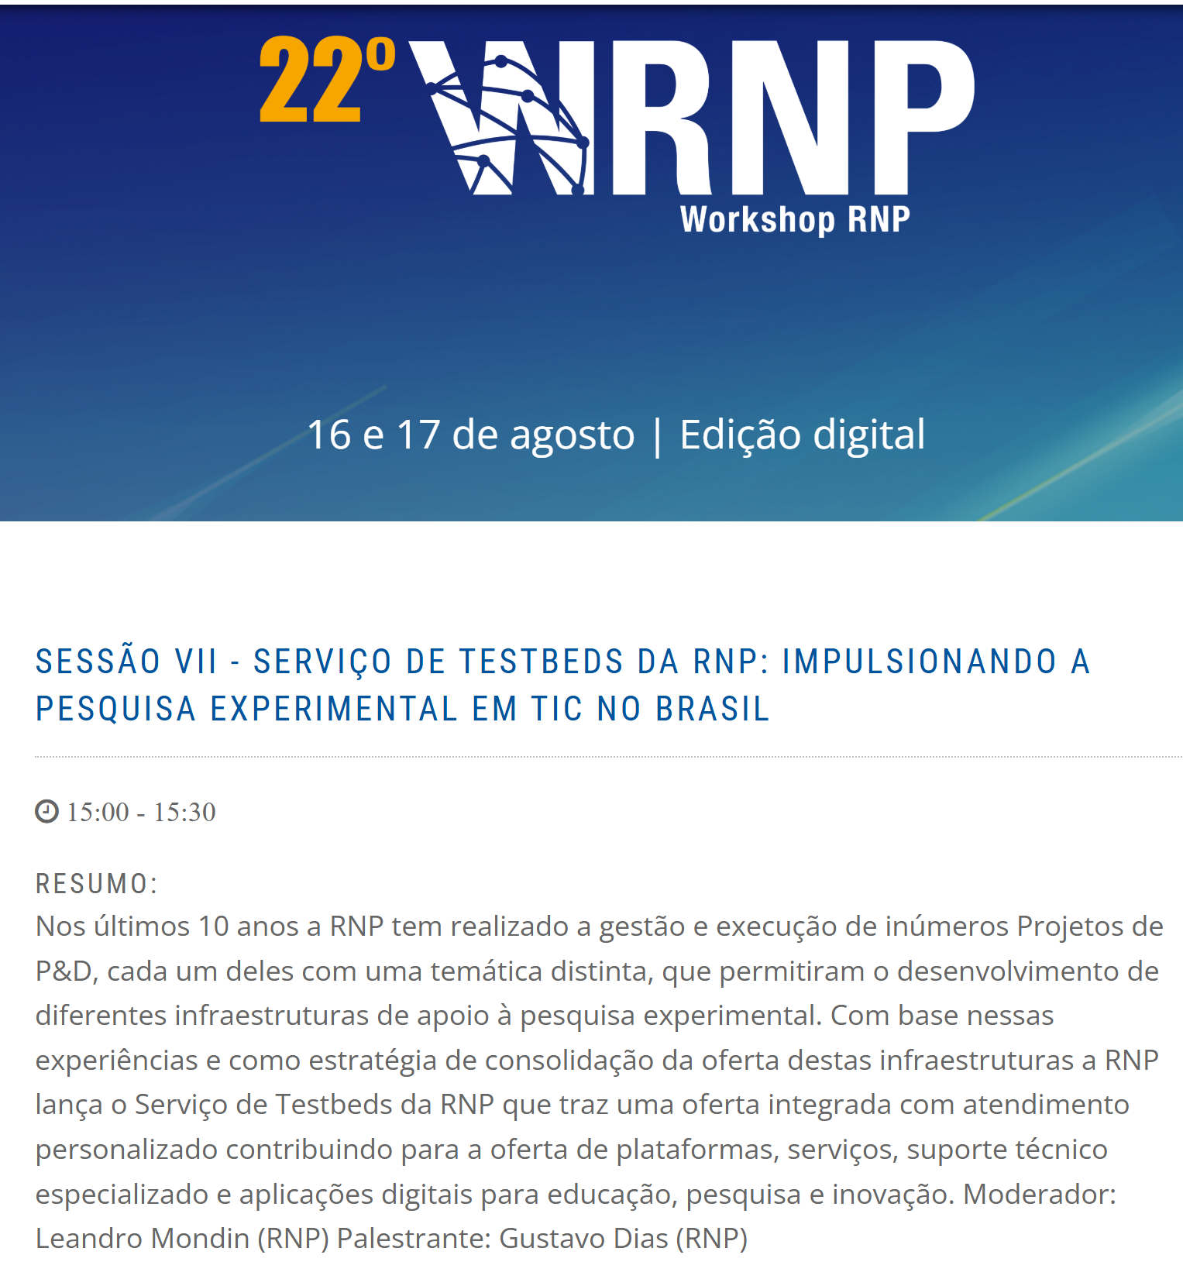
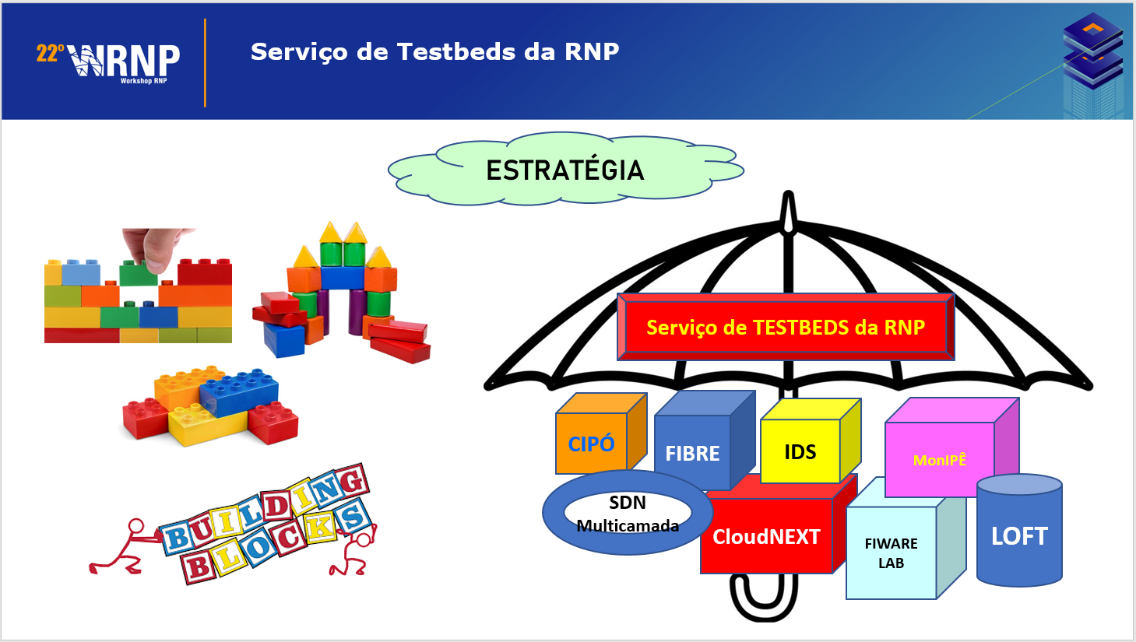
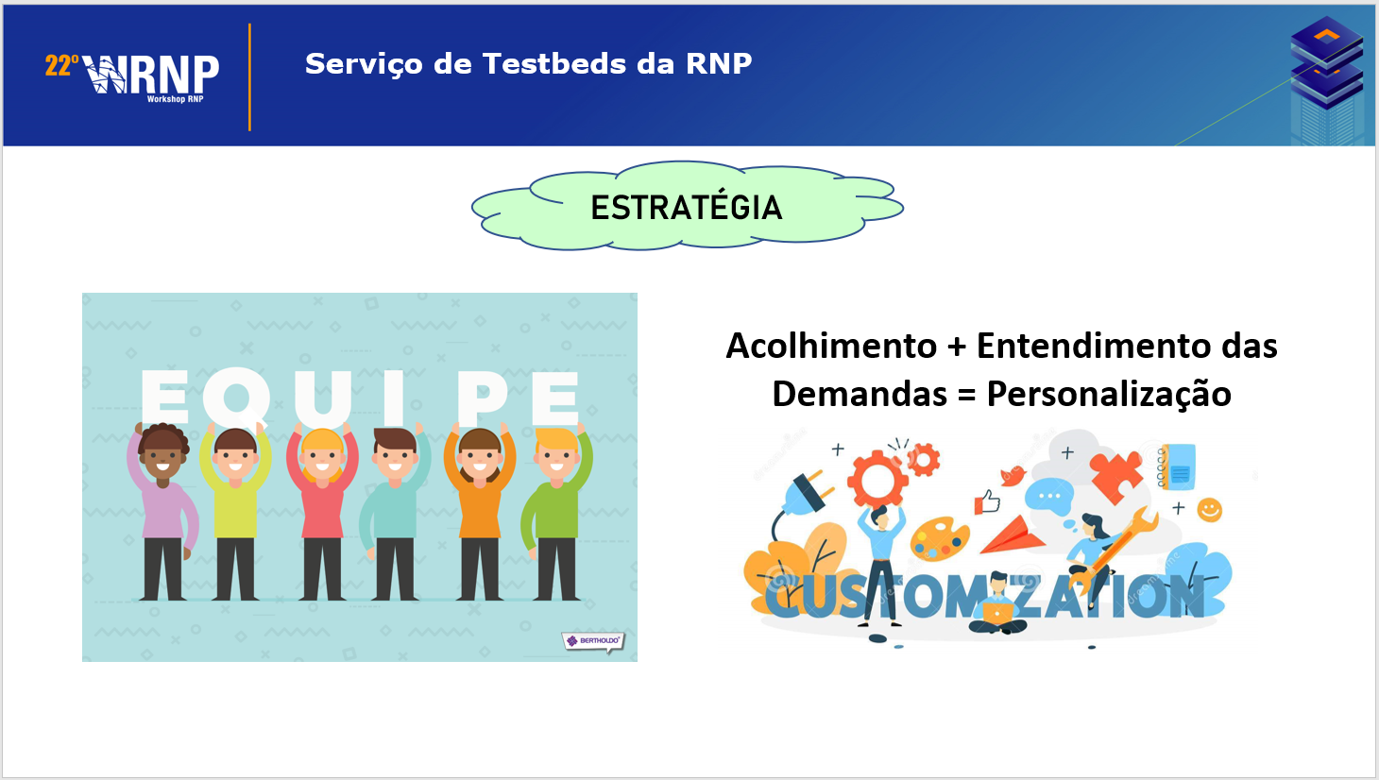
E desde 2021 com a OPERAÇÃO e OFERTA de Testbeds...
Lançamento do Serviço de Testbeds em 17 de agosto de 2021...
Fonte: WRNP 2021 Edição Digital https://memoria-eventos.rnp.br/wrnp/2021/

Slide 11






Serviço de Testbeds
Nossos números nos últimos 4 anos...
+197
ATENDIMENTOS realizados para
+84 UNIVERSIDADES federais, estaduais e privadas
+27 INSTITUTOS federais, nacionais e tecnológicos
+12 STARTUPS ligadas à projetos de PD&I
+19 ICTs Privadas, IES, Centros de Pesquisas, Fundações e Unidades de Pesquisas

Slide 12

Peraí! Qual é a relação de Testbeds com essa apresentação?!
AFINAL, O TÍTULO DESTA APRESENTAÇÃO É... Laboratório Nacional Multiusuário para Experimentações em TICs e IA!!!
Fonte: “Lily’s Disneyland Surprise....AGAIN!” https://www.youtube.com/watch?v=NGhuLkjl4iI

Slide 13
Então vamos ao tema da apresentação...
Sobre Laboratórios Multiusuários...
Na EMBRAPA:
Os laboratórios ou complexos multiusuários (LM) são conjuntos de equipamentos e instalações modernas, altamente especializadas, capazes de realizar testes e análises de alta complexidade científica, envolvendo equipe técnica multidisciplinar.
Fonte: https://www.embrapa.br/pesquisa/laboratorios-multiusuarios

Slide 14
Então vamos ao tema da apresentação...
Sobre Laboratórios Multiusuários...
Na UFMG:
Os laboratórios multiusuários tem por missão proporcionar infraestrutura de pesquisa para usuários de diversas áreas do conhecimento, com o objetivo de viabilizar, aprimorar e promover pesquisas científicas, tecnológicas e de inovação na UFMG, com inserção em atividades de ensino e extensão.
Fonte: https://www.fisica.ufmg.br/laboratorios-multiusuarios/

Slide 15
Então vamos ao tema da apresentação...
Sobre o Programa de Equipamentos Multiusuários...
Na FAPESP:
b) O Programa contempla também, e estimula, a estruturação e/ou equipamento de Laboratórios Multiusuário Centralizados (em certas áreas de pesquisa tais centrais tem sido denominadas como “Facilities” que atendam às necessidades de vários grupos de pesquisa.
Fonte: https://fapesp.br/emu/normas

Slide 16

Qualquer semelhança NÃO é mera coincidência...
Laboratório Nacional Multiusuário
Serviço de Testbeds
Esta imagem foi desenvolvida com recursos de IA disponível na ferramenta ChatGPT modelo GPT-4o.

Slide 17
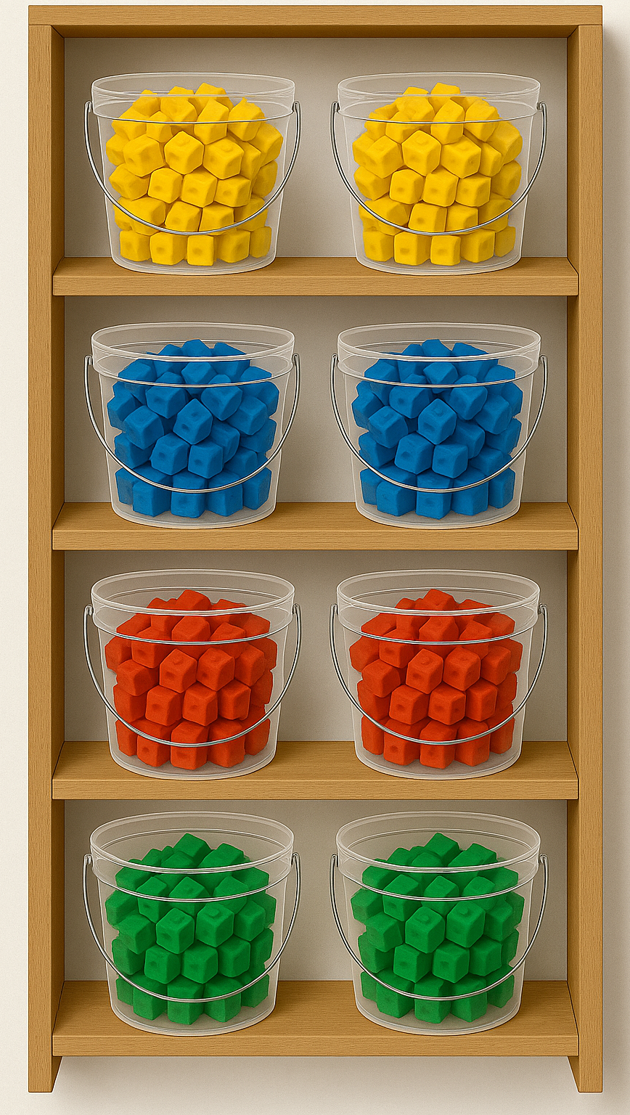
Voltando aos exemplos dos Projetos de P&D...
que criaram Testbeds para alcançar seus resultados...
Rede GIGA, PlanetLab, FIBRE, CloudNEXT, MonIPÊ, SDN Overlay, LOFT, ScienceDMZ, GIdLab, IDS, SDN Multicamada, FIWARELab e muitos outros...
Testbeds resultados dos Projetos de P&D
Usando uma Abstração
Estas imagens foram desenvolvidas com recursos de IA disponíveis na ferramenta ChatGPT modelo GPT-4o.

Slide 18
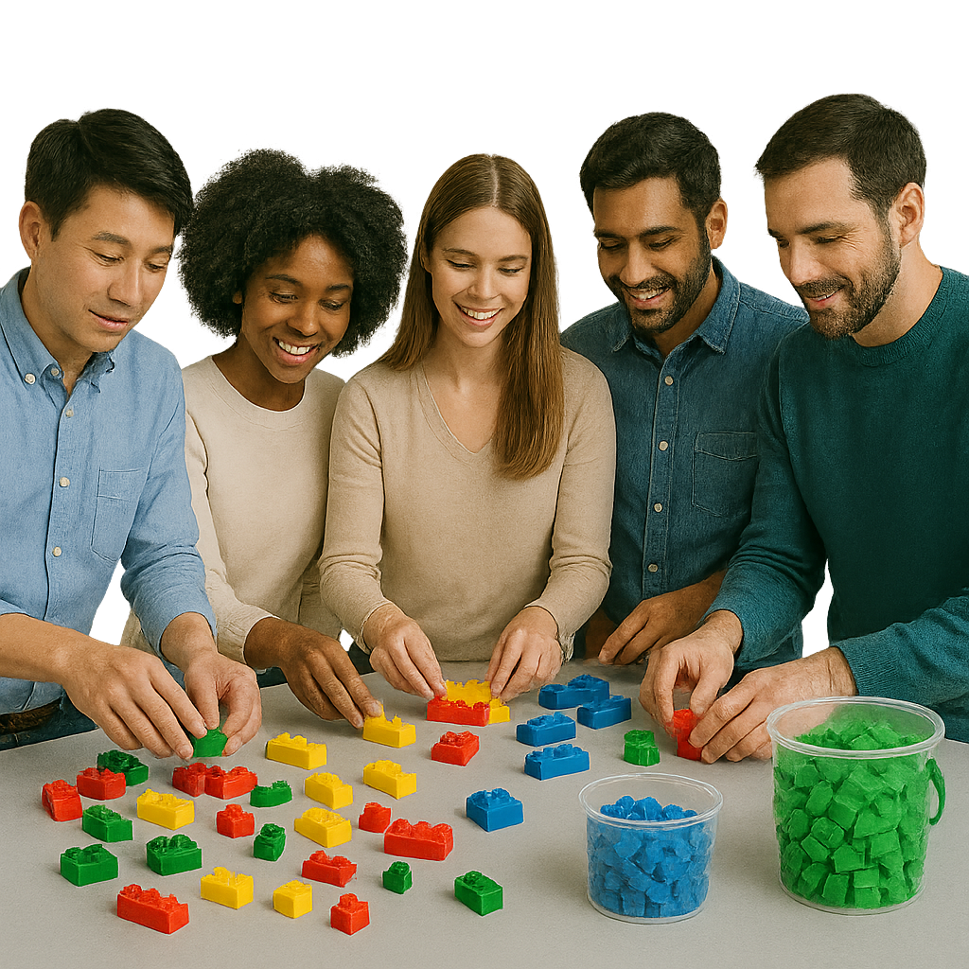

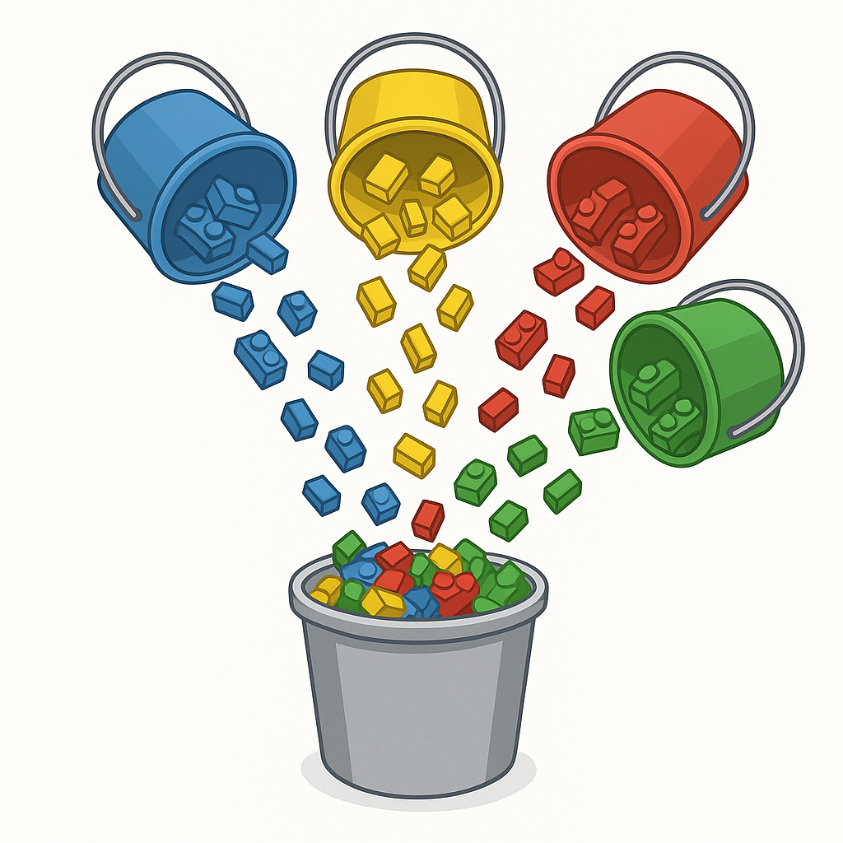
Princípio de funcionamento do Laboratório...
Testbeds resultados dos Projetos de P&D
A Equipe Técnica do Laboratório
Usuário Experimentador
Ambiente PERSONALIZADO para Experimento
Estas imagens foram desenvolvidas com recursos de IA disponíveis na ferramenta ChatGPT modelo GPT-4o.

Slide 19
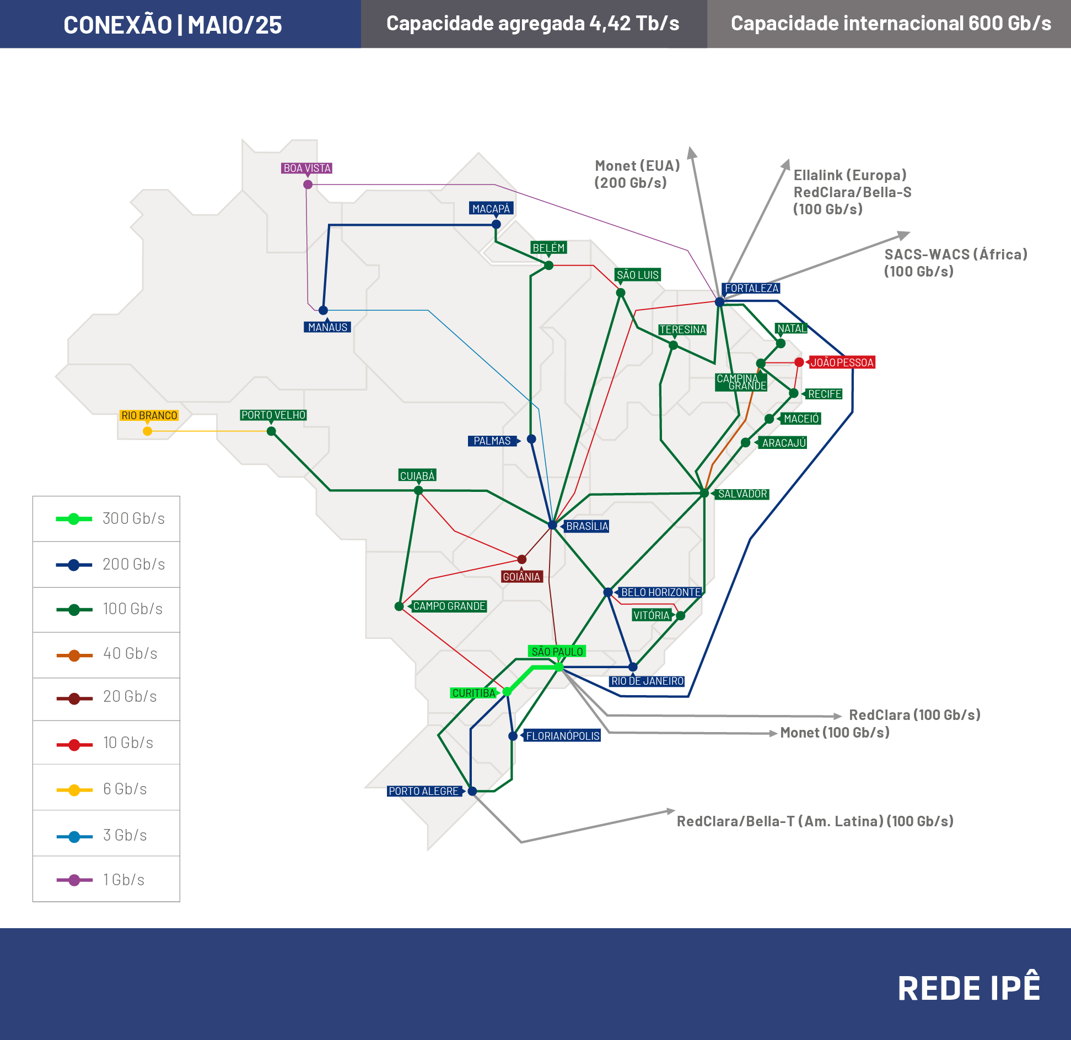
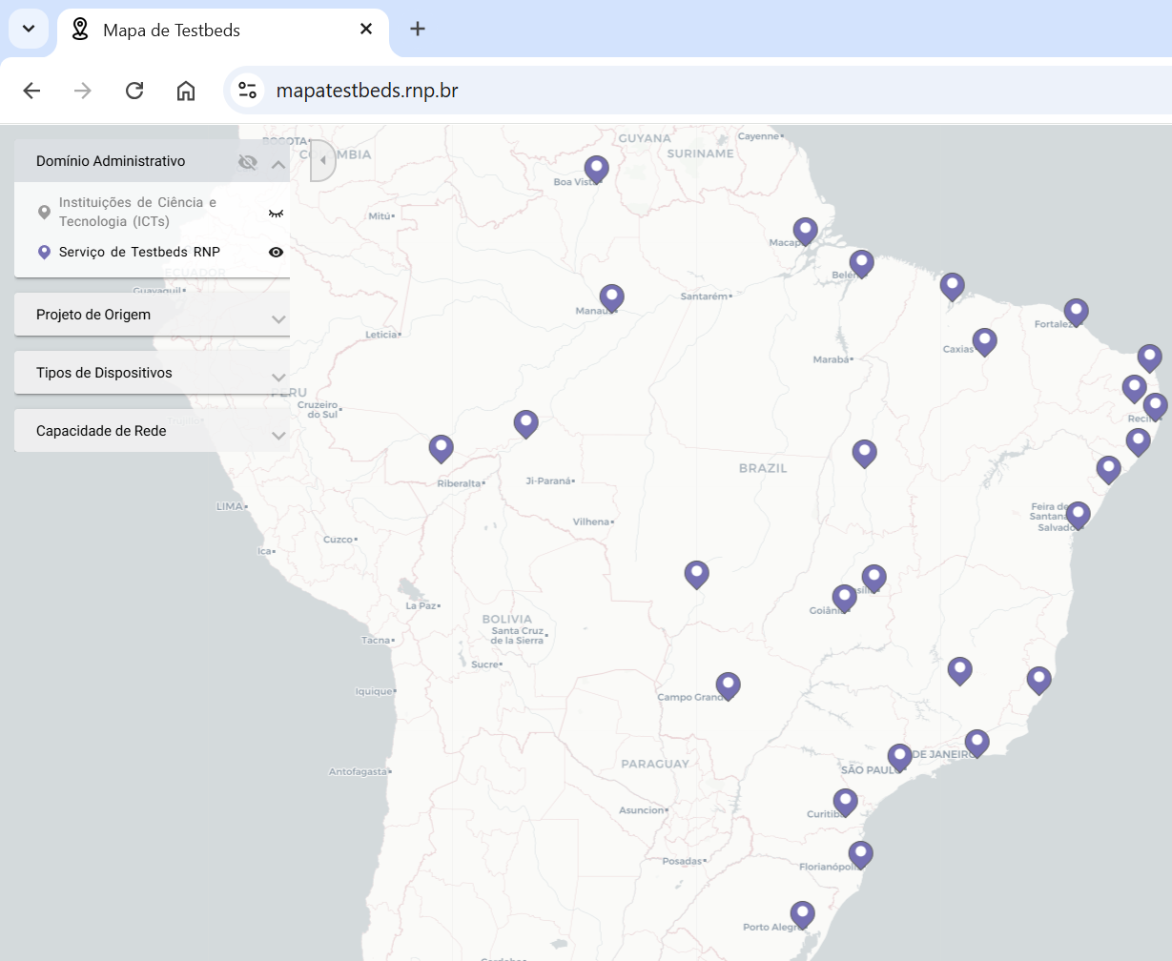

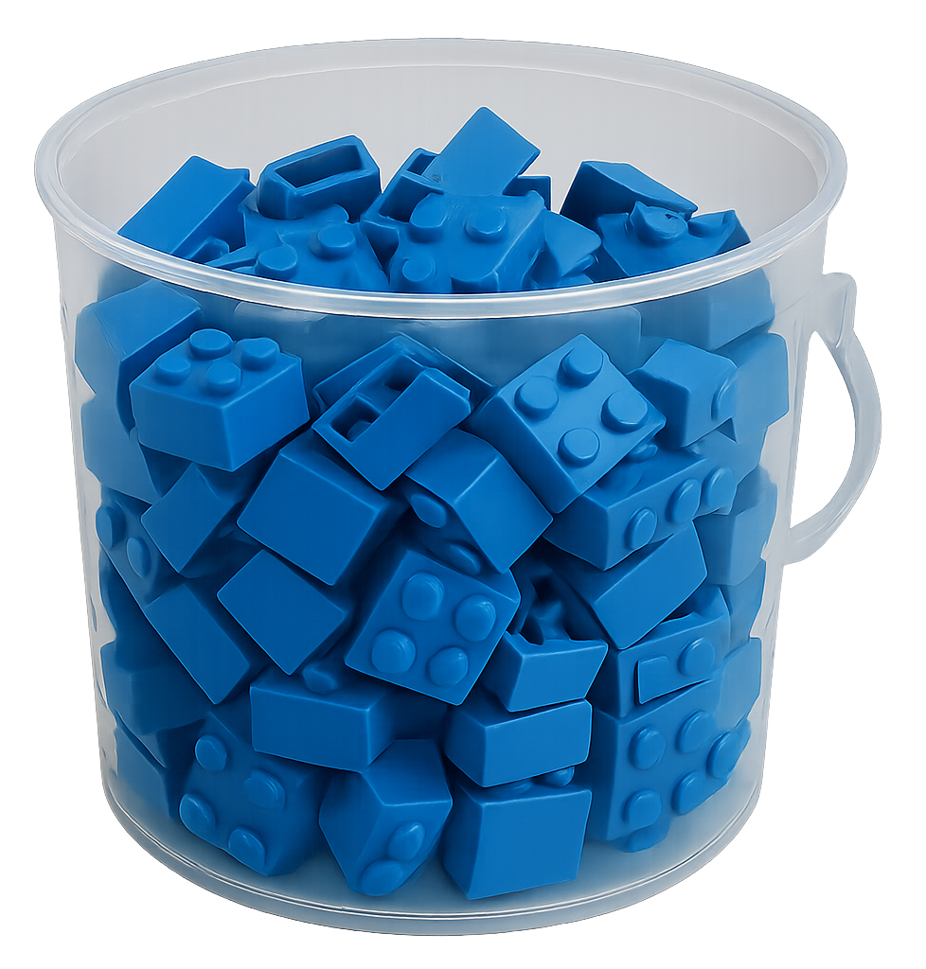

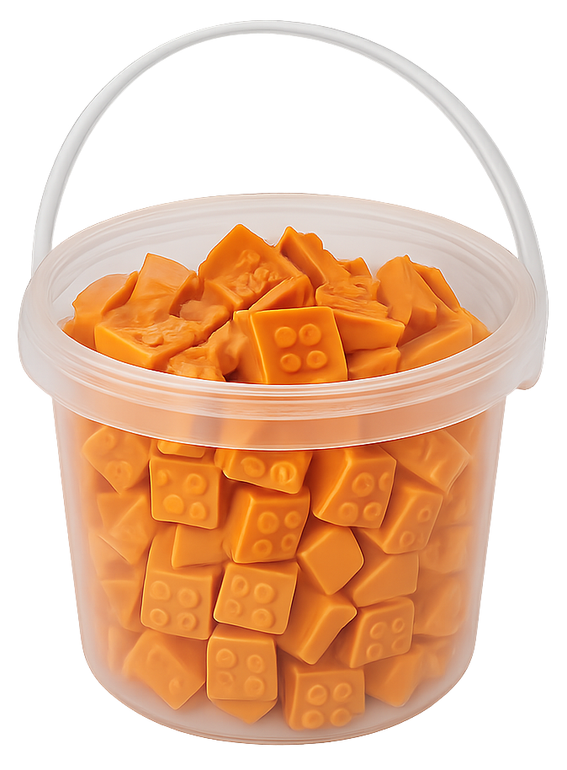
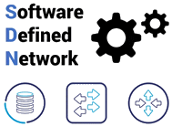
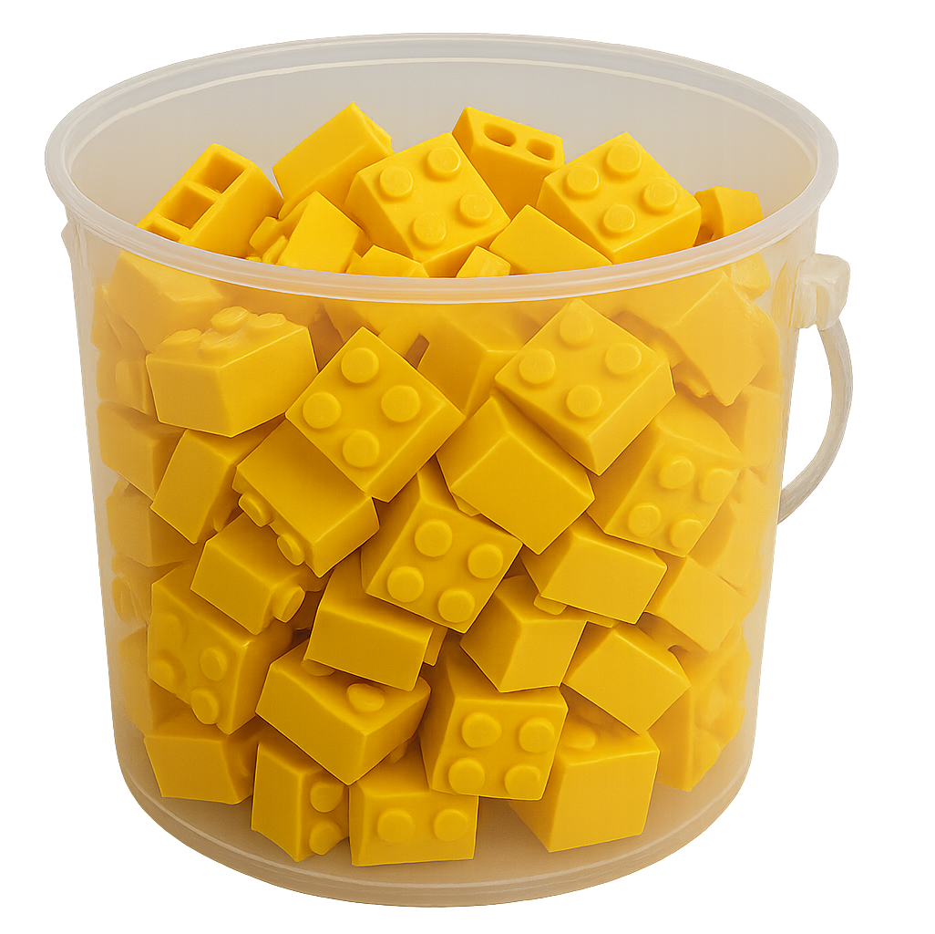


Principais componentes do Laboratório...
Conectividade
Distribuição Geográfica
Computação Distribuída
Programabilidade de Redes
Algumas destas imagens foram desenvolvidas com recursos de IA disponíveis na ferramenta ChatGPT modelo GPT-4o.

Slide 20


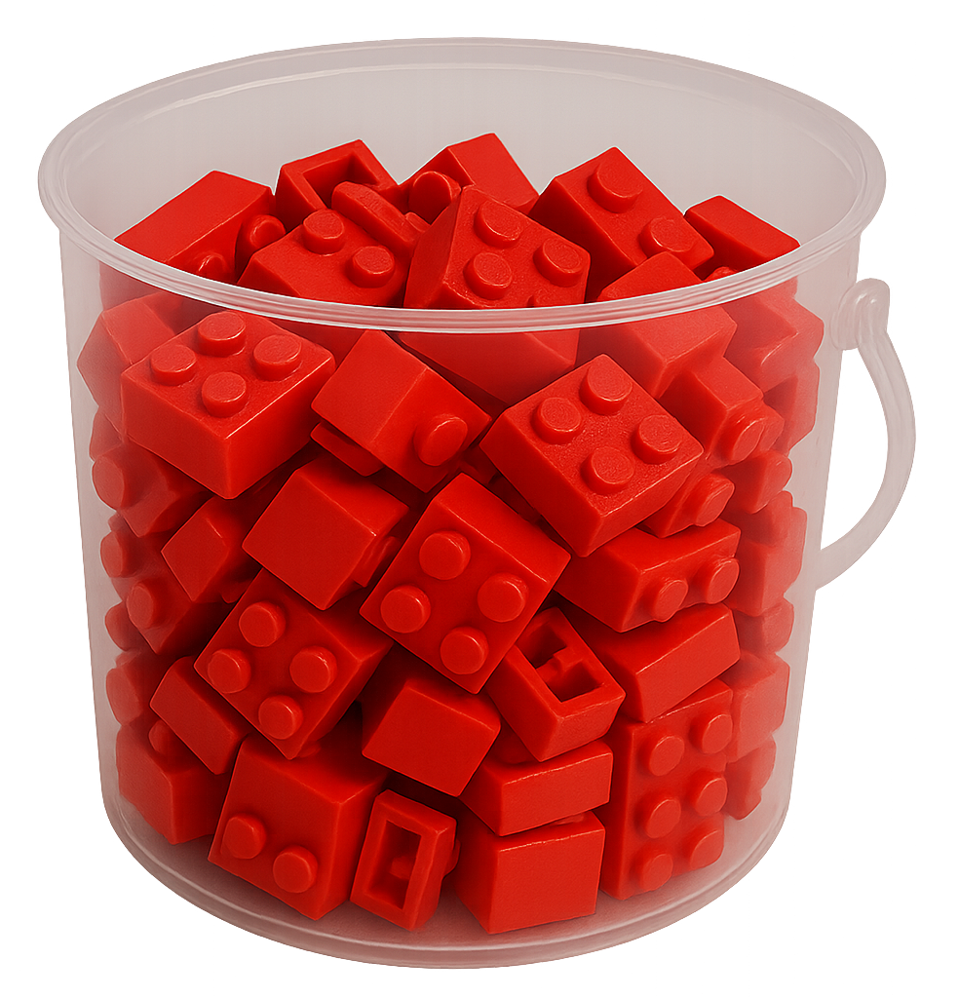

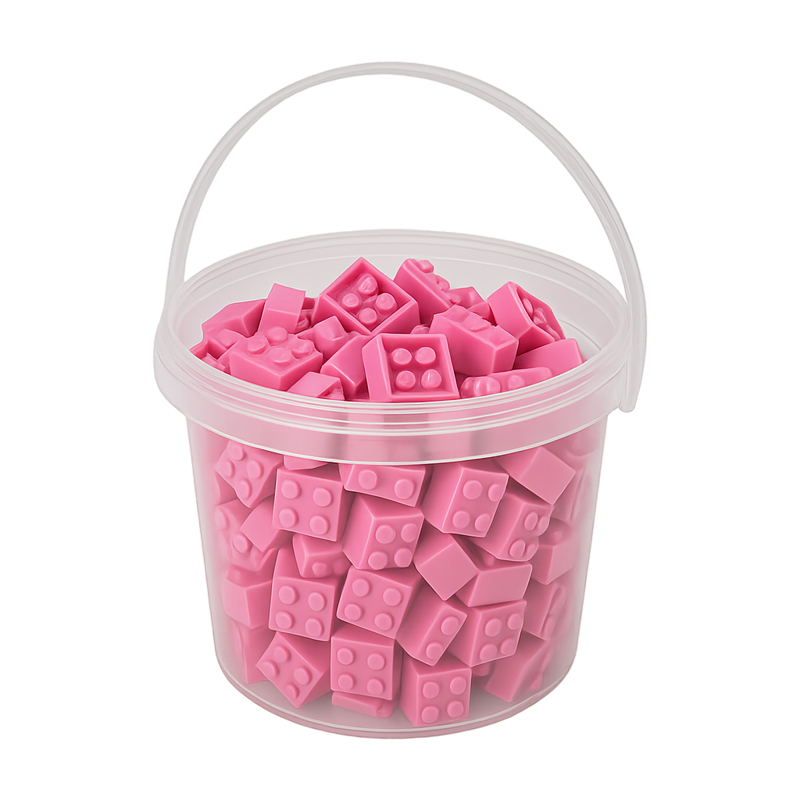


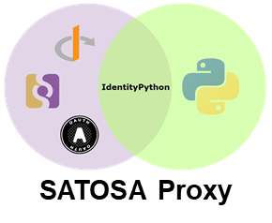

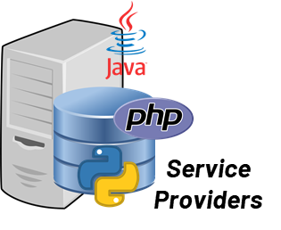













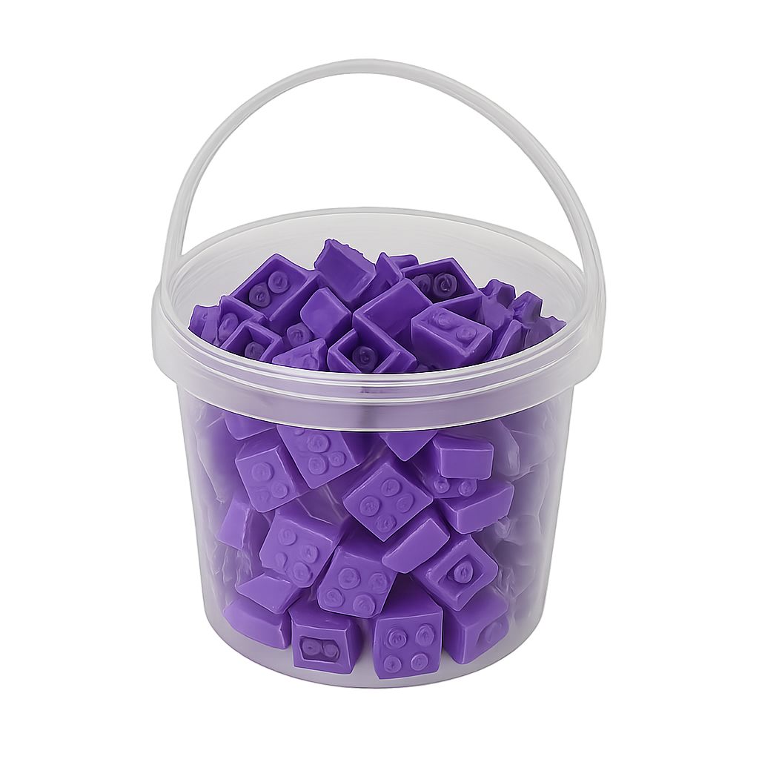
Principais componentes do Laboratório...
Plataformas para Blockchain
Redes Móveis, Abertas e Desagregadas
Monitoramento & Medições de Desempenho de Redes
Gestão de Identidades
Algumas destas imagens foram desenvolvidas com recursos de IA disponíveis na ferramenta ChatGPT modelo GPT-4o.

Slide 21
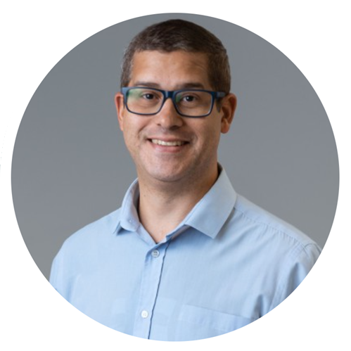



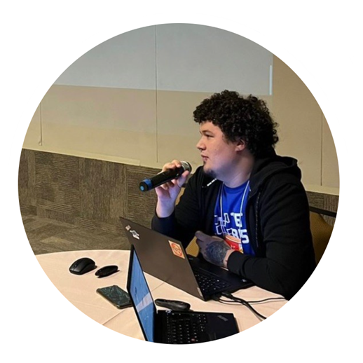



A Equipe Técnica de Suporte & Atendimento...
Estamos no Espaço de Demonstrações do WRNP
Gustavo Dias
Gerente de Serviços
Leandro Mondin
Coordenador de Serviços
Bruno Nascimento
Analista de Suporte
Janssen Martins
Analista de Suporte e Operações
Cesar Gama
Analista de Suporte e Operações
Esta imagem foi desenvolvida com recursos de IA disponível na ferramenta ChatGPT modelo GPT-4o.
Elenice Pedrosa
Analista de Suporte
Fiterlinge Souza
Analista de Sistemas

Slide 22
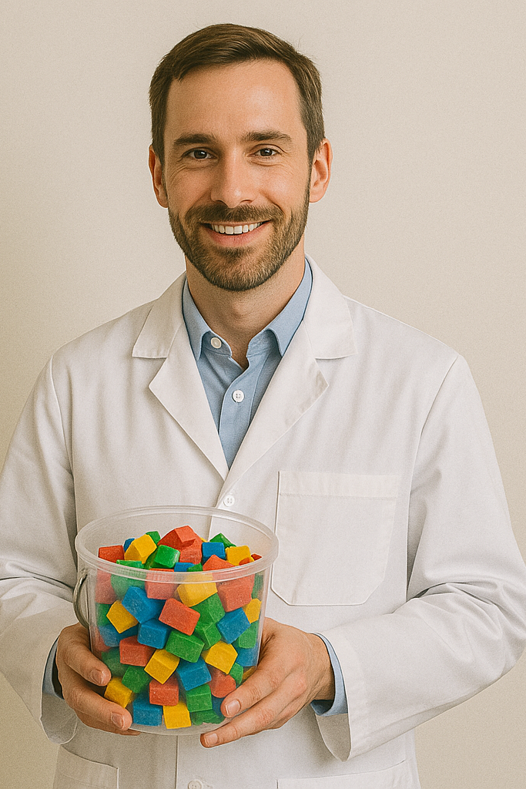

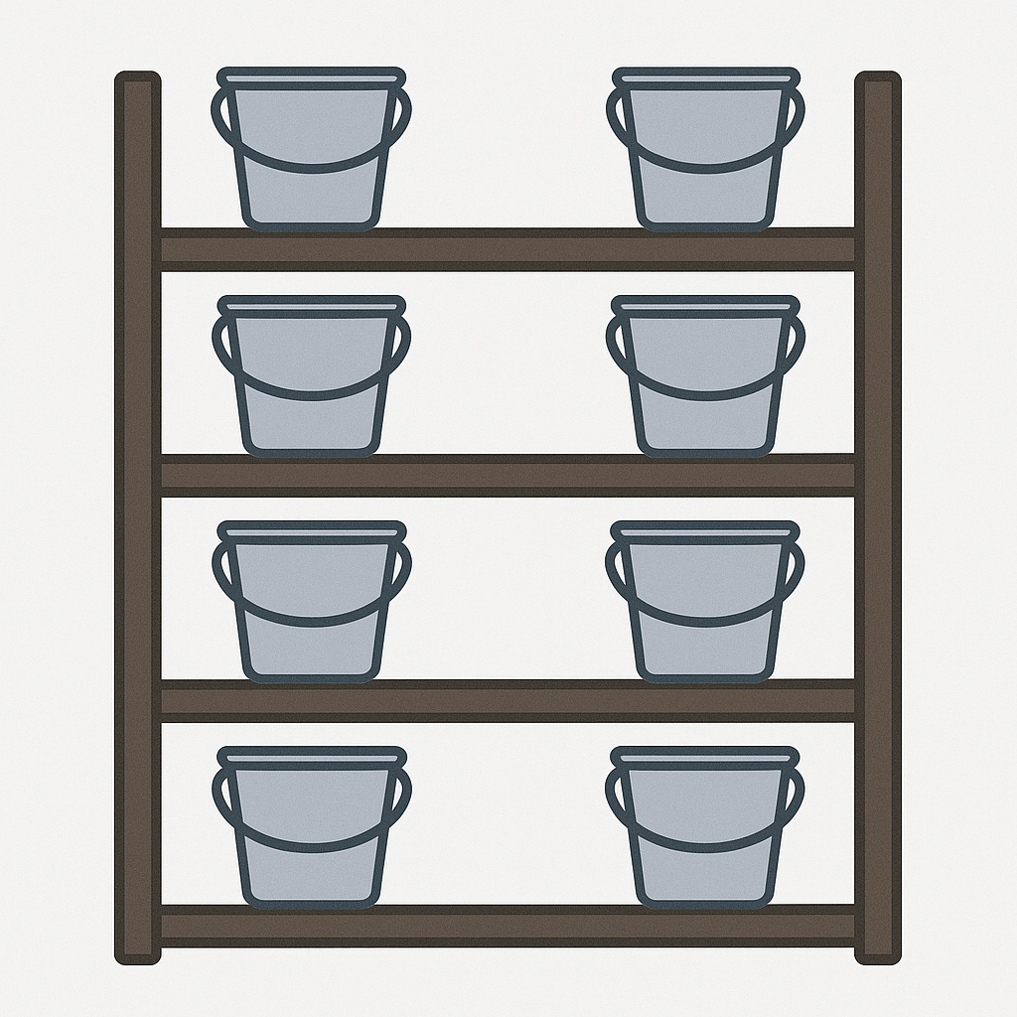

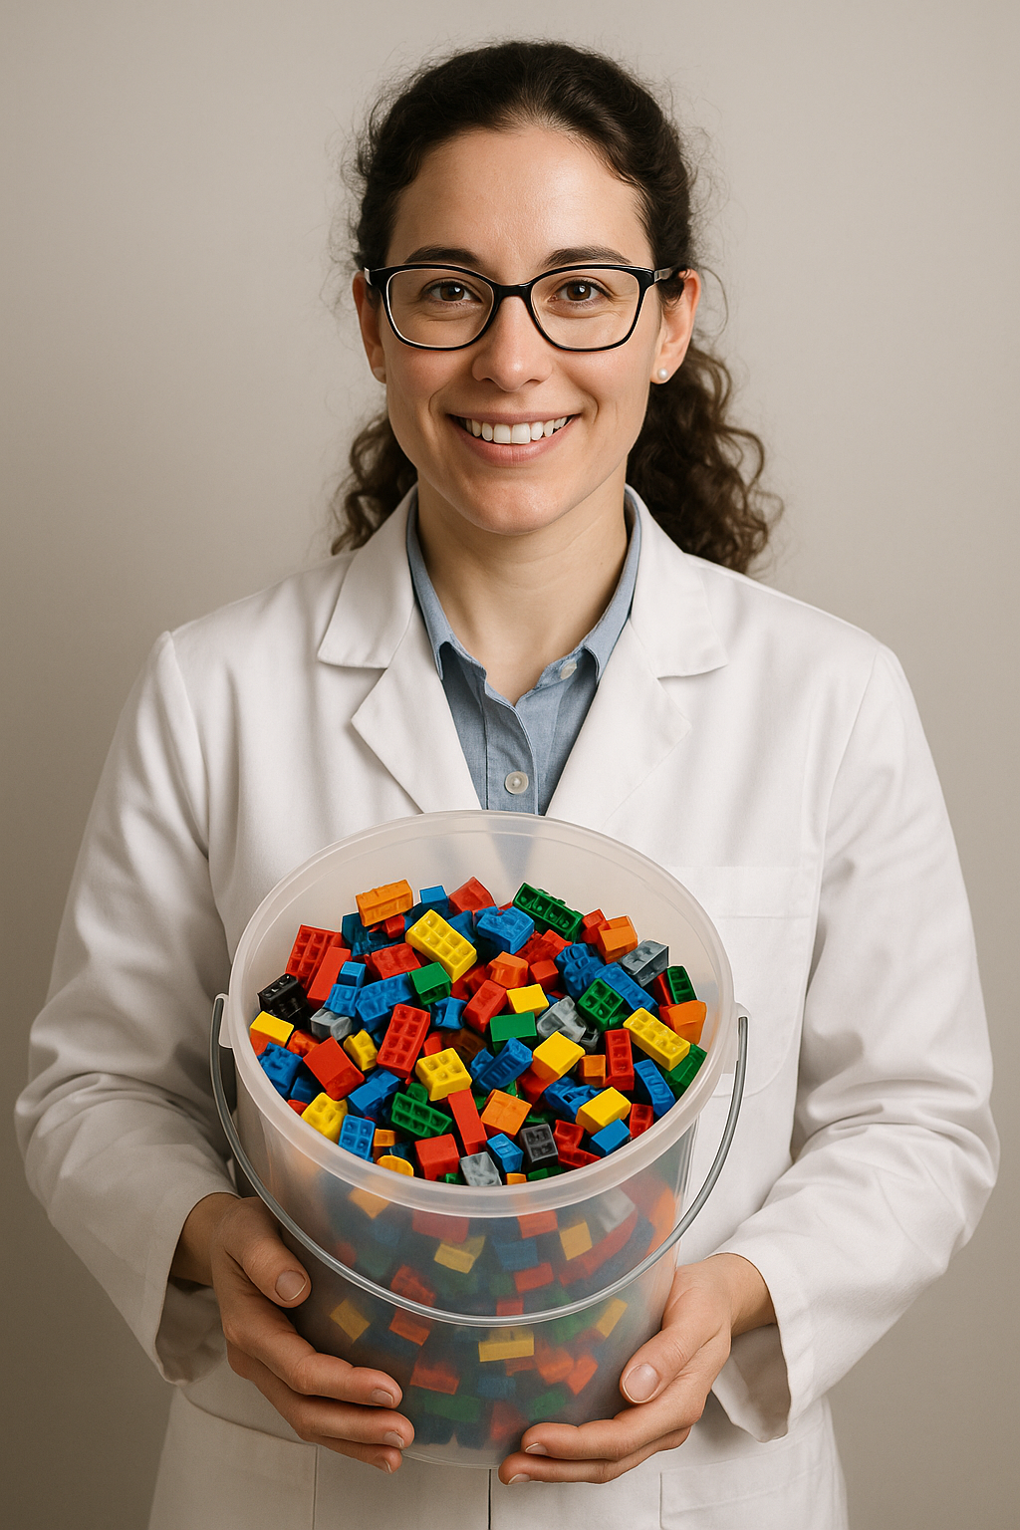
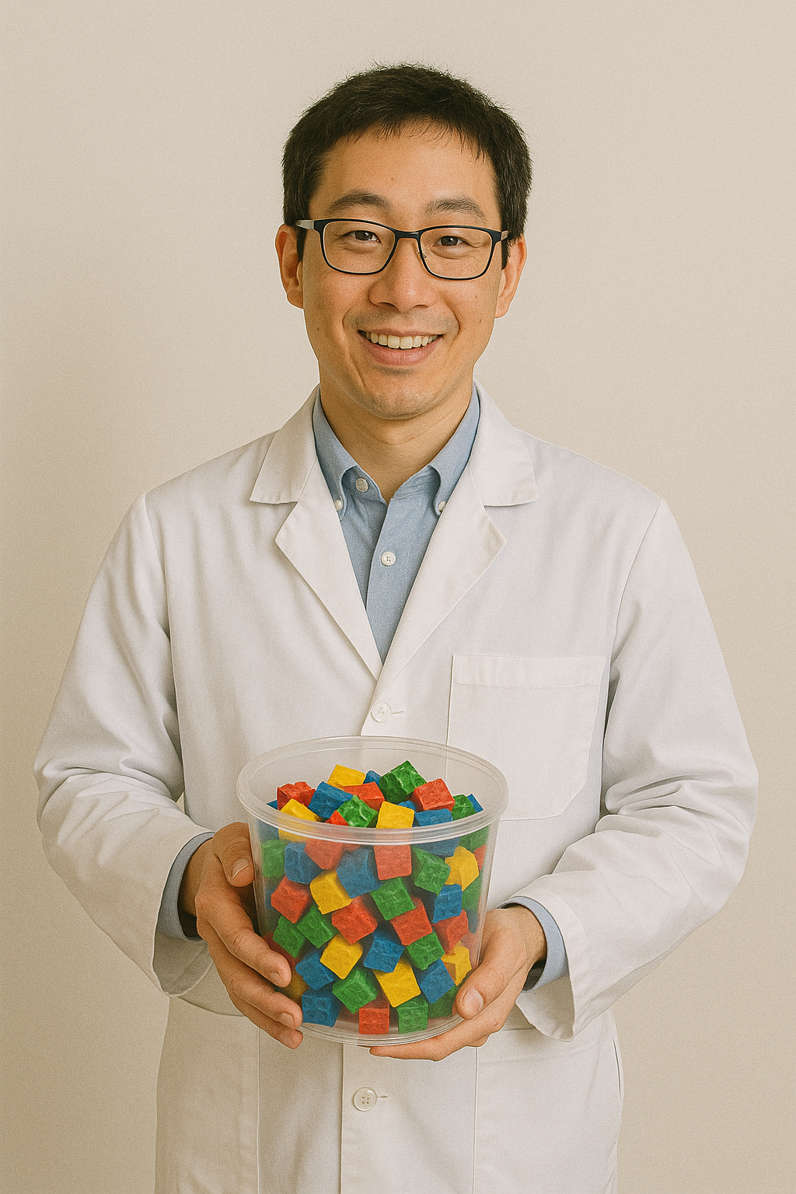




Ciclo Virtuoso de P&D na RNP...
Buscando resultados nos projetos que geram novas ofertas.
Novos Projetos de P&D
Laboratório Nacional Multiusuário
Em parceria com a comunidade
Em benefício da comunidade
Algumas destas imagens foram desenvolvidas com recursos de IA disponíveis na ferramenta ChatGPT modelo GPT-4o.

Slide 23

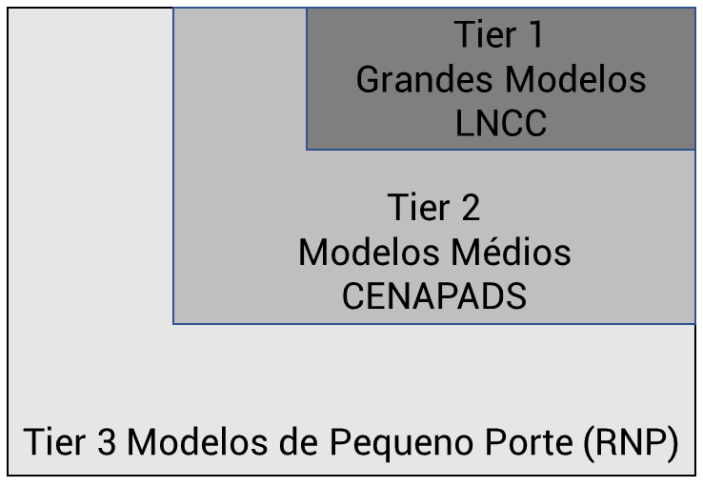
NOVOS componentes vem por aí...
Infraestrutura de GPUs para Ensino e Pesquisa em IA...
FOCO inicial é atender:
Modelos de Pequeno Porte
  centenas de bilhões de parâmetros
Tempo de processamento reduzido
  alguns dias
Datasets de tamanho reduzido
  dezenas de TBs

Slide 24
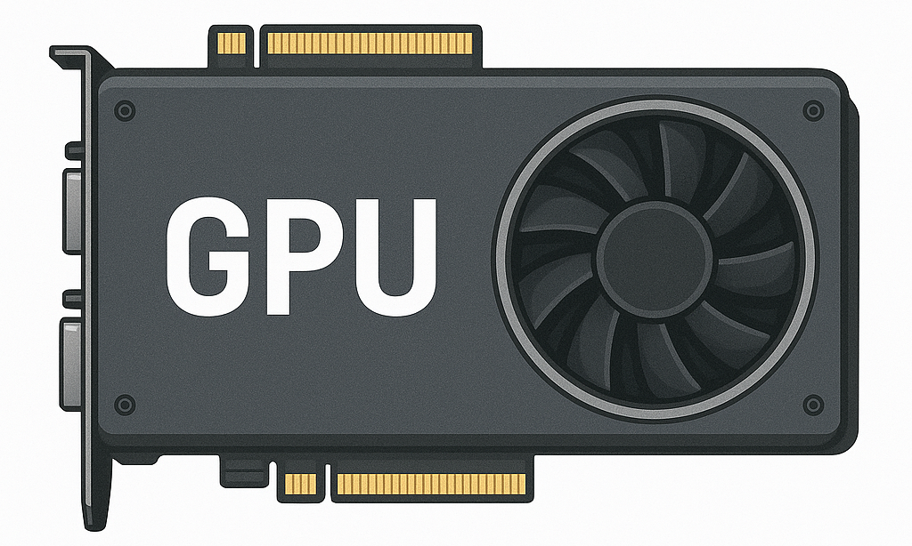

NOVOS componentes vem por aí...
Infraestrutura de GPUs para Ensino e Pesquisa em IA...
Brasil 6G
16 GPUs
2256 GB de Memória de GPU
4 TB de Memória RAM
368 TB de Armazenamento
Parceria Instituto Eldorado
8 GPUs
1128 GB de Memória de GPU
2 TB de Memória RAM
Estas imagens foram desenvolvidas com recursos de IA disponíveis na ferramenta ChatGPT modelo GPT-4o.

Slide 25
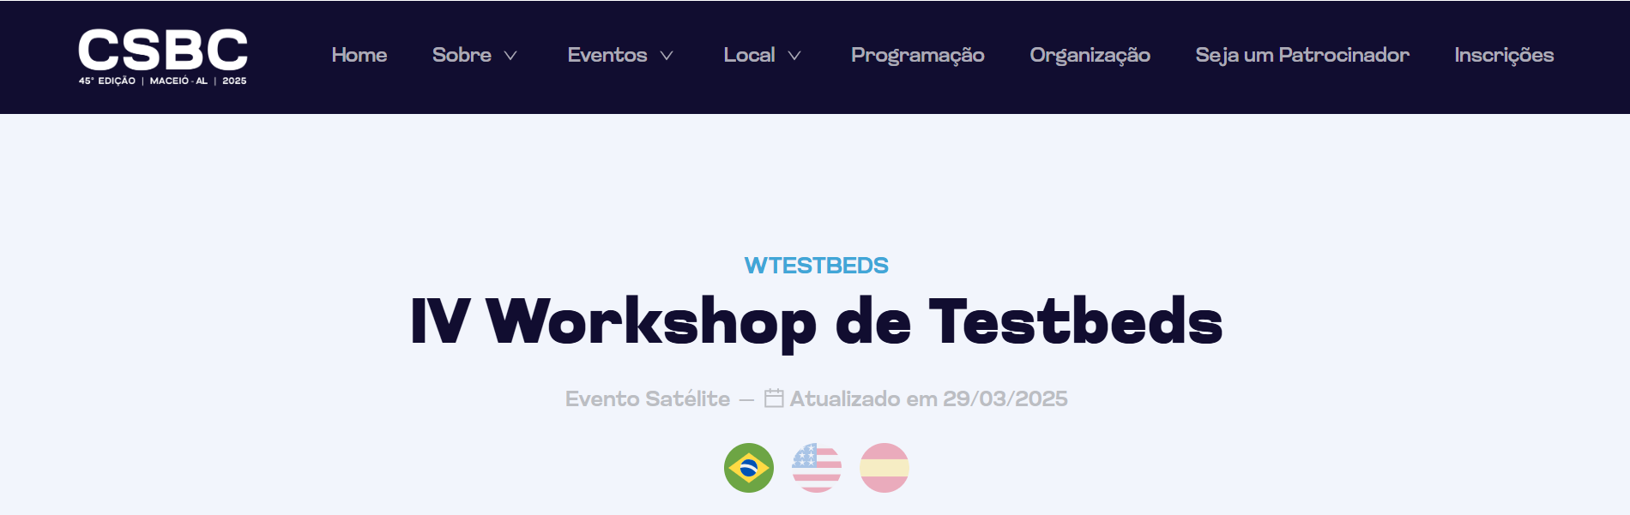
CONVITE para o 4º Workshop de Testbeds (WTESTBEDS)
Evento Satélite do CSBC 2025 - Maceió/AL - Dias 23 e 24/07
Destaque para as ATIVIDADES PRÁTICAS em Blockchain, Cibersegurança e muito mais!
https://csbc.sbc.org.br/2025/wtestbeds

Slide 26


PESQUISA SOBRE INTERESSE DE USO DE GPUs
Ajude-nos a mapear as interesses e demandas de uso...
Estas imagens foram desenvolvidas com recursos de IA disponíveis na ferramenta ChatGPT modelo GPT-4o.

Slide 27

Laboratório Nacional Multiusuário para Experimentações em TICs e IA
Ficou interessado? Fale conosco! ☺ Também estamos com estande no Espaço de Demonstrações ➔ VISITE-NOS!
https://rnpmais.rnp.br/testbeds
Esta imagem foi desenvolvida com recursos de IA disponível na ferramenta ChatGPT modelo GPT-4o.

Slide 28
OBRIGADO (A)!
GUSTAVO Neves DIAS
www.linkedin.com/in/gndias/
gustavo.dias@rnp.br

